Slide 1

PROYECTO PARA EL FORTALECIMIENTO DE HABILIDADES, CAPACIDADES Y SABERES EN EL CONTEXTO DE LAS PRUEBAS DE ESTADO

Slide 2


VALOR AGREGADO Y APORTE RELATIVO
CONTEXTO DE LA EDUCACIÓN SUPERIOR SEGÚN EL ICFES

Slide 3
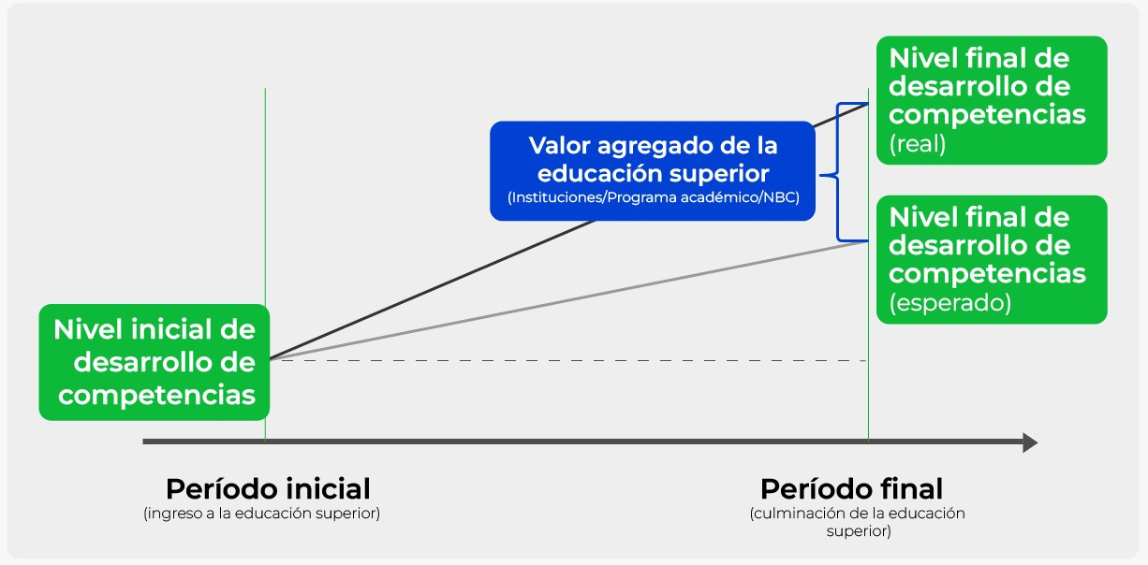
VALOR AGREGADO
Fuente: ICFES

Slide 4
Los cálculos de valor agregado revelan el aporte que genera el paso por la educación superior en el desarrollo de las competencias básicas de un individuo, mediante la comparación entre el logro esperado y el logro real del individuo al finalizar su ciclo de educación (Arias et al (2009), Harris (2011)).
VALOR AGREGADO
Fuente: ICFES

Slide 5
Las estimaciones de valor agregado pueden generar valores negativos
Al encontrar valores agregados negativos, nos encontramos frente a estudiantes que desarrollaron sus competencias menos de lo que estima el modelo.
VALOR AGREGADO
Fuente: ICFES

Slide 6
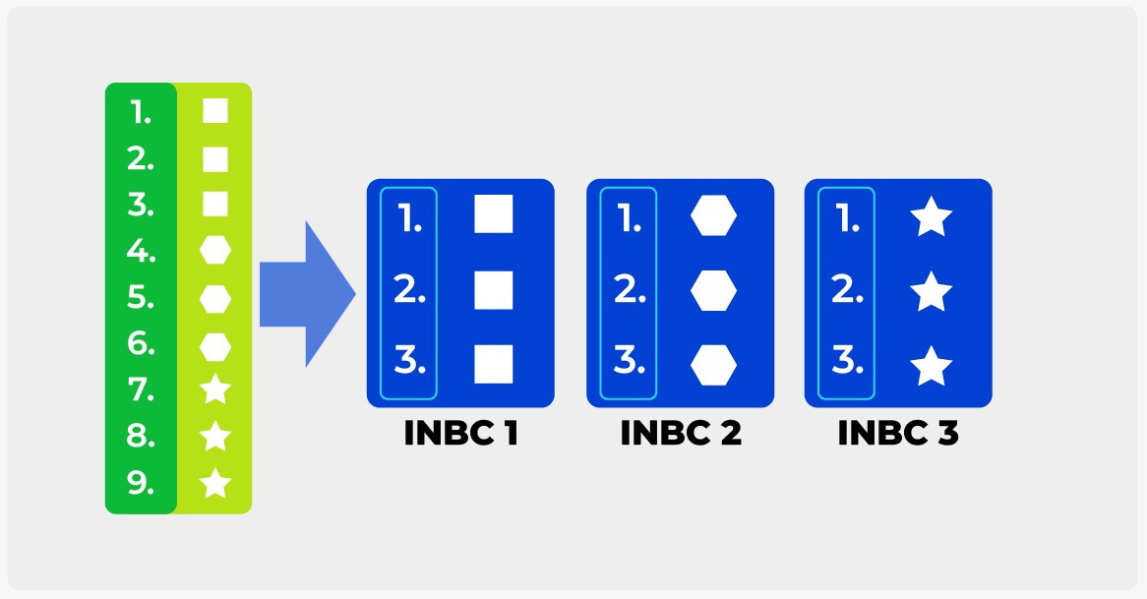
APORTE RELATIVO
Fuente: ICFES

Slide 7
Los resultados de valor agregado se analizan a la luz del aporte relativo de una unidad de análisis (INBC) respecto a otras unidades de análisis similares. Para este ejercicio, se identifican vecindades para cada unidad de análisis (INBC), conformadas por otras unidades que tienen similares condiciones.
APORTE RELATIVO
Fuente: ICFES

Slide 8
En particular, estas condiciones están determinadas por el nivel de competencias inicial, el cual se mide con el puntaje global promedio de los estudiantes en la prueba Saber 11.
APORTE RELATIVO
Fuente: ICFES

Slide 9
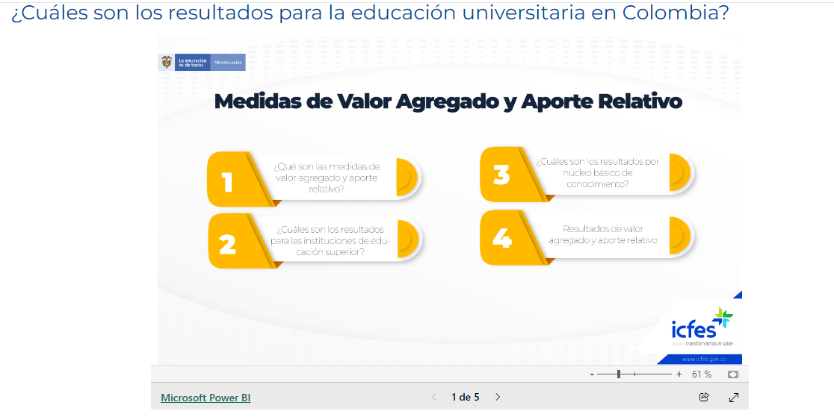
HERRAMIENTAS DE CONSULTA
https://www.icfes.gov.co/valor-agregado-y-aporte-relativo

Slide 10



